Slide 1
КОНФЕРЕНЦИИ ДЛЯ ПЕДАГОГИЧЕСКИХ РАБОТНИКОВ
И ЗАМЕСТИТЕЛЕЙ РУКОВОДИТЕЛЕЙ УЧРЕЖДЕНИЙ НПО/СПО
Профессиональная ориентация с учащимися как одно из ведущих направлений деятельности ресурсного центра
Яковлева Юлия Николаевна,
руководитель ресурсного центра ОГБОУ НПО ПЛ №23 им. Ф.В.Чижова

Slide 2
«Выбор занятия, профессии в современном обществе исключительно дело случая. В этой области царит полнейший хаос, объясняющийся тем, что необходимость заработка заставляет браться за первое подвернувшееся под руку дело. При таком положении вещей общество не получает и доли того, что могла бы дать личность при более правильной организации распределения труда. Еще больший терпит ущерб сама личность, … ибо труд без творчества есть рабство. Человек становится неудачником зачастую лишь потому, что ему в свое время не помогли найти его место, на котором он смог бы творчески выяснить себя, испытать радость и свободу от труда по призванию».
Пряжников Н.С.

Slide 3
КЕМ БЫТЬ???

Slide 4
Данные лаборатории социально-профессионального самоопределения молодежи ИСМО РАО
50 % старшеклассников не соотносят выбор профессии со своими реальными возможностями;
46 % - ориентированы при выборе профессии на мнение родителей, родственников;
67 % не имеют представления о сущности выбранной профессии.

Slide 5
В каждом учебном заведении должна быть качественно обоснованная система профессиональной ориентации учащейся молодежи.
Егерь???
Водитель???
Лесовод???

Slide 6
Нормативно-правовая база профессиональной ориентации
Законом Российской Федерации «Об образовании»,
Законом Российской Федерации «О занятости населения в Российской Федерации» от 19 апреля 1991 г. N1032-1,
Основами законодательства Российской Федерации «Об охране здоровья граждан» от 22.07.1993 г. №5487-1,
Основными направлениями развития государственной системы профессиональной ориентации и психологической поддержки населения в Российской Федерации (Постановление Минтруда РФ от 29 августа 1995 г. №47),
Положением о профессиональной ориентации и психологической поддержке населения в Российской Федерации (Постановление Минтруда РФ от 27 сентября 1996 г. №1),
другими нормативно - правовыми актами.

Slide 7
Профессиональная ориентация???
Профессиональная ориентация это система мер, направленная на оказание помощи молодежи в выборе профессии». Она по своей сути представляет собой систему мероприятий, направленных на формирование у учащихся профессионального самоопределения, готовности к сознательному и обоснованному выбору профессии в соответствии со своими интересами, желаниями, склонностями, способностями и с учетом имеющихся общественных потребностей в специалистах различного профиля.

Slide 8
Профессиональная ориентация???
Профессиональная ориентация – (от франц. «установка») – комплекс мероприятий, направленных на оптимизацию процесса выбора профессии, способа её получения и трудоустройства в соответствии с желаниями, склонностями, способностями человека и с учётом потребности рынка труда
Резапкина Г.В.

Slide 9
Направления деятельности
профессиональная информация
профессиональная консультация
профессиональный подбор
профессиональный отбор
профессиональная, производственная и социальная адаптация

Slide 10
Профессиональная информация
ознакомление различных групп населения с современными видами производства, состоянием рынка труда, потребностями хозяйственного комплекса в квалифицированных кадрах, содержанием и перспективами развития рынка профессий, формами и условиями их освоения, требованиями, предъявляемыми профессиями к человеку, возможностями профессионально-квалификационного роста и самосовершенствования в процессе трудовой деятельности;

Slide 11
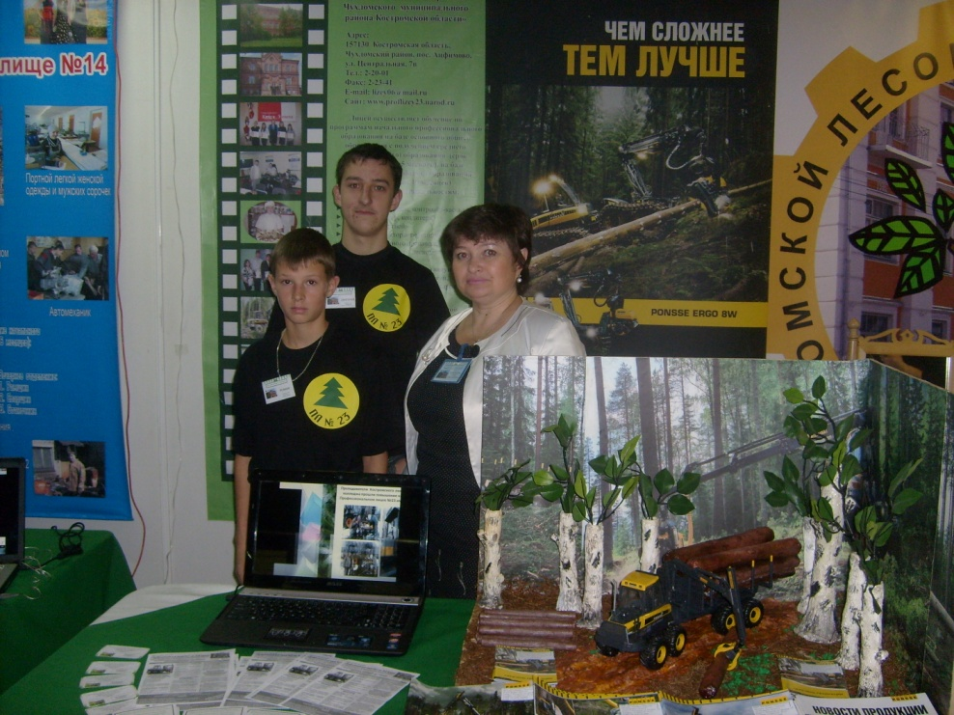
Профессиональная информация

Slide 12
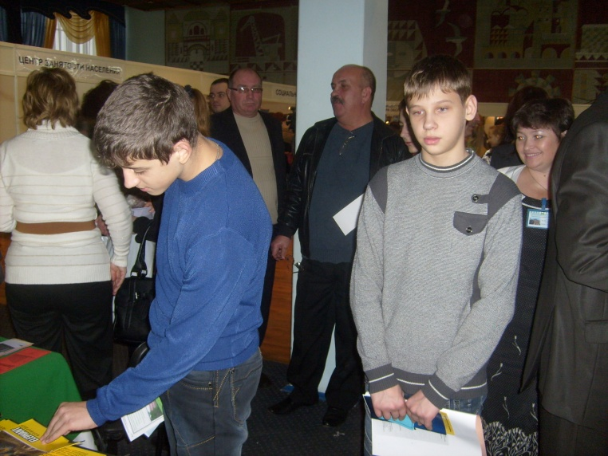
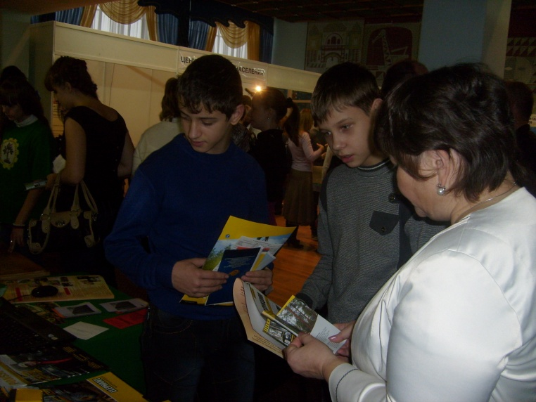
Профессиональная консультация
оказание помощи человеку в профессиональном самоопределении с целью принятия осознанного решения о выборе профессионального пути с учетом его психологических особенностей и возможностей, а также потребностей общества

Slide 13
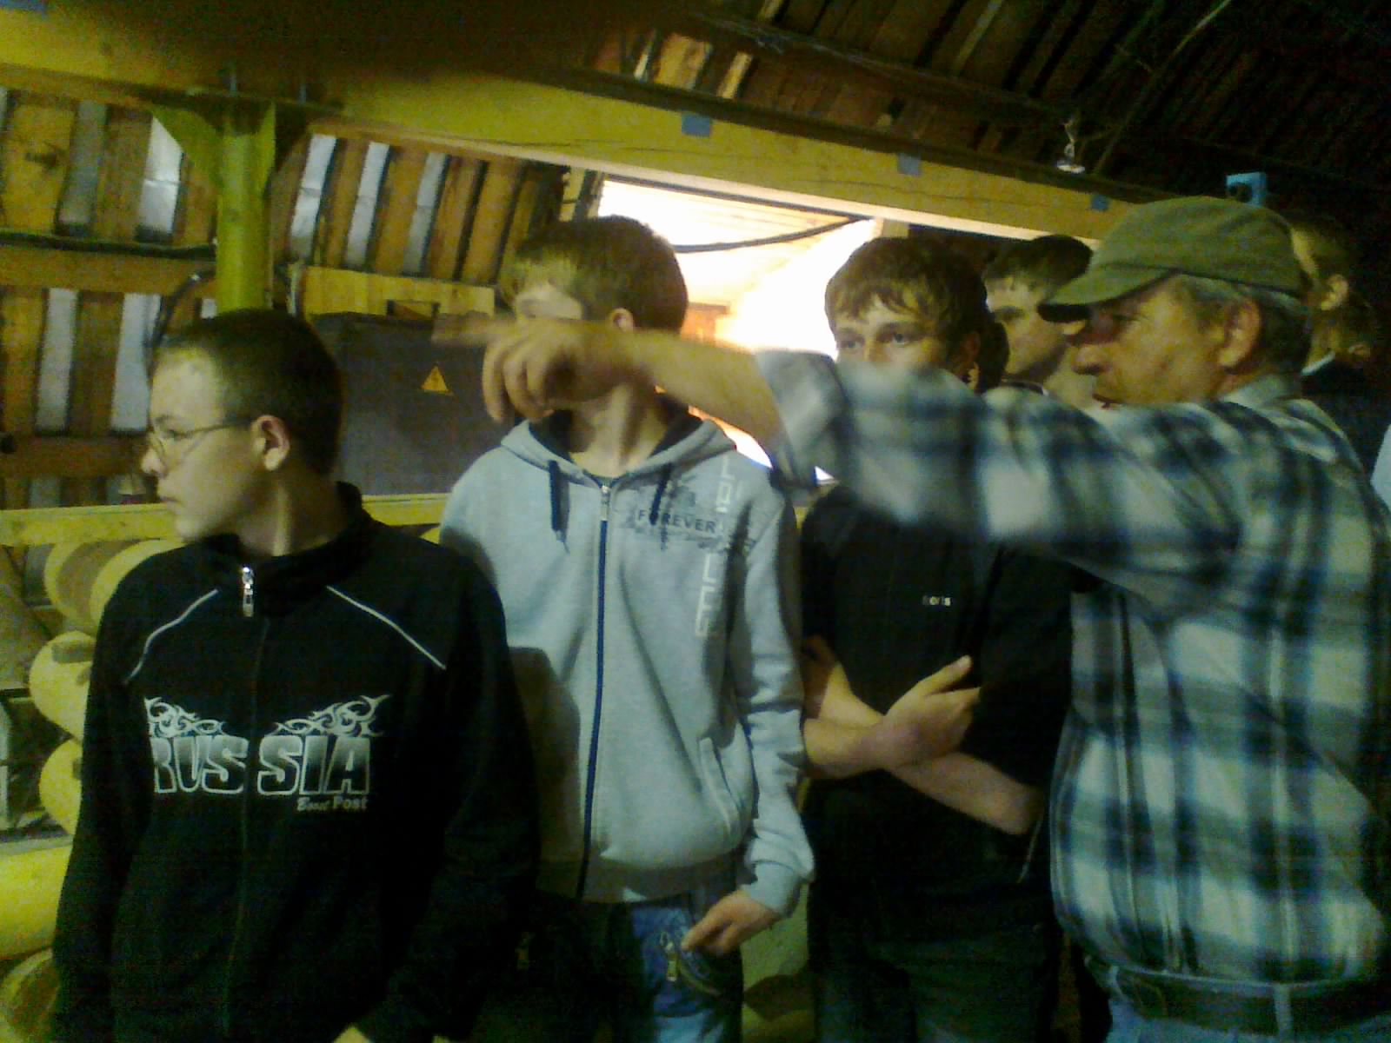
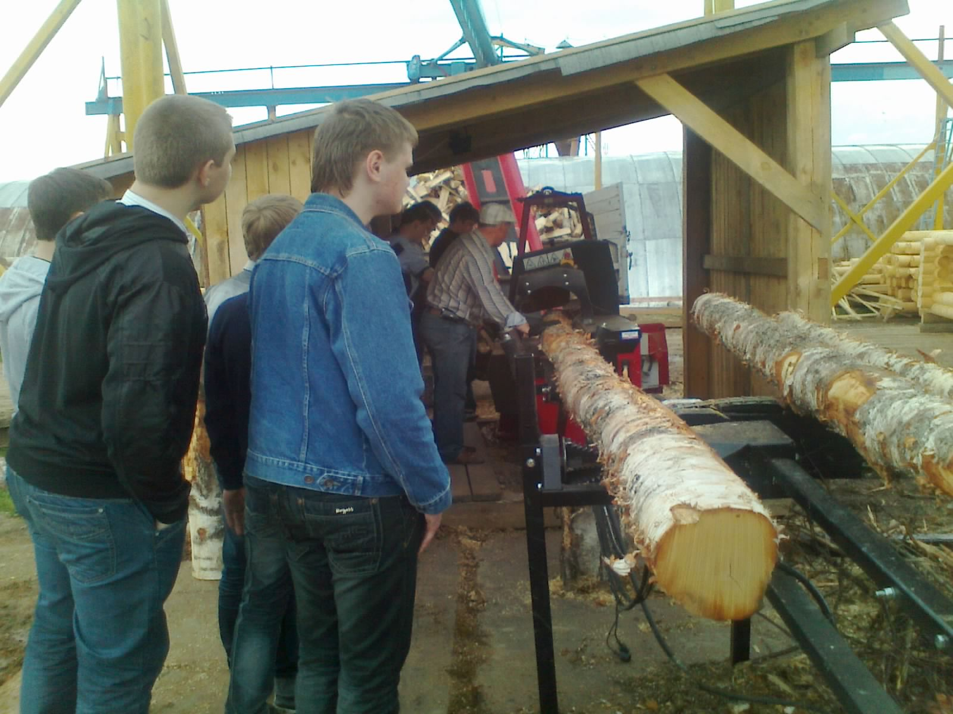
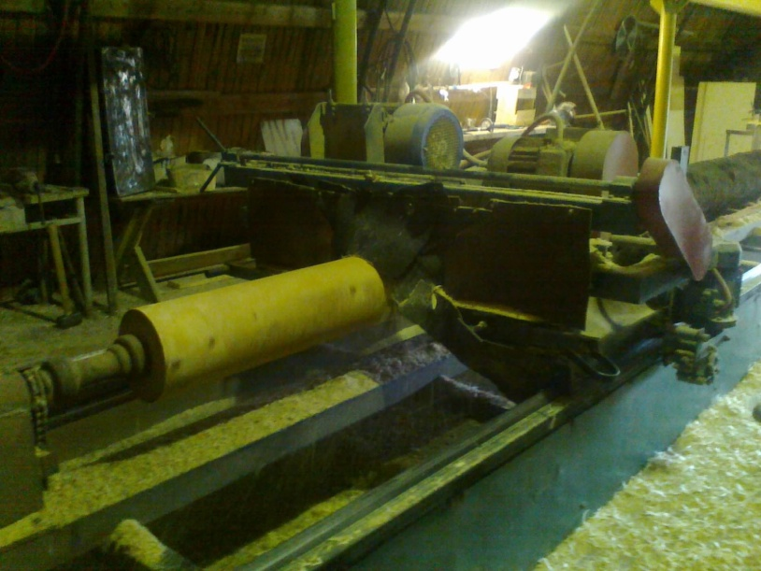
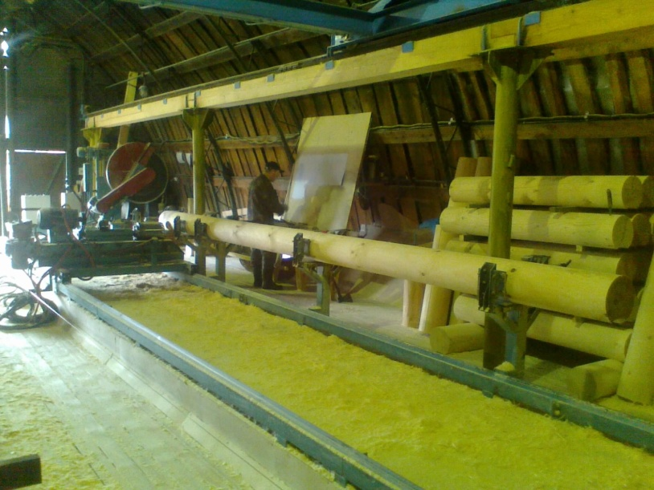
Профессиональная консультация

Slide 14
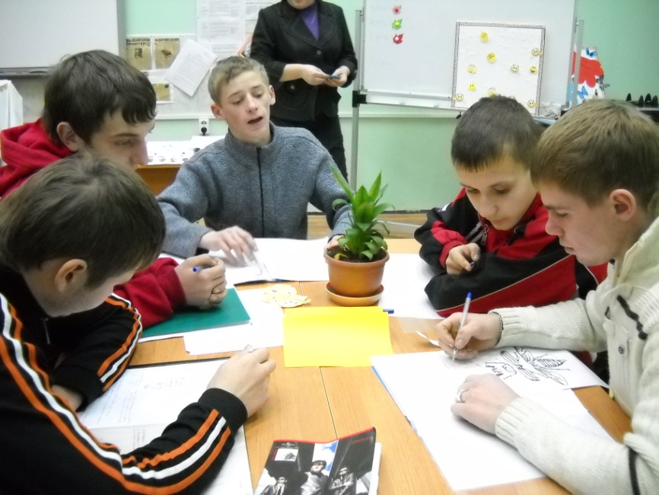
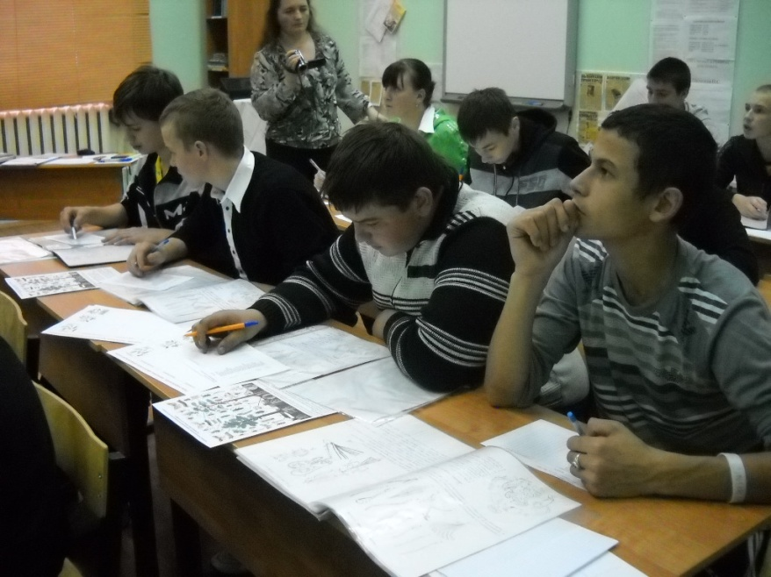
Профессиональный отбор
определение степени профессиональной пригодности человека к конкретной профессии (рабочему месту, должности) в соответствии с нормативными требованиями

Slide 15
Профессиональный отбор

Slide 16
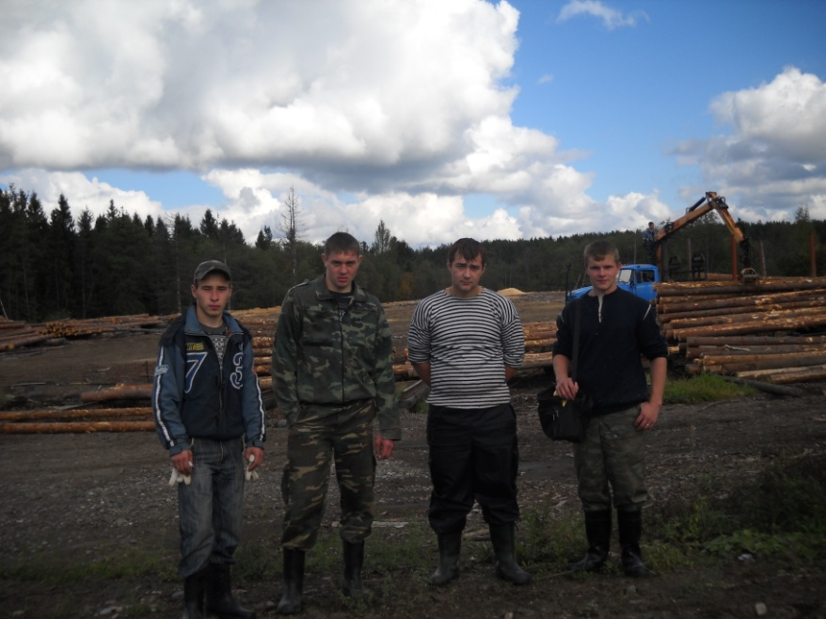
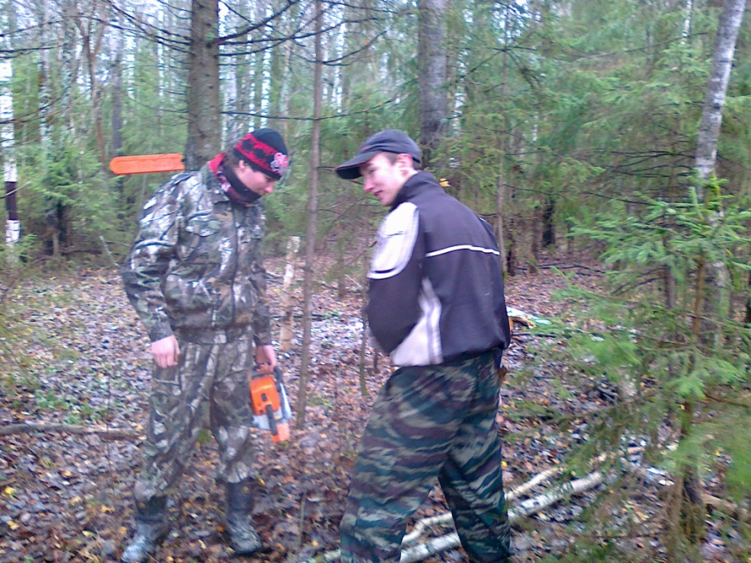
Профессиональная, производственная и социальная адаптация
система мер, способствующих профессиональному становлению работника, формированию у него соответствующих социальных и профессиональных качеств, установок и потребностей к активному творческому труду, достижению высшего уровня профессионализма

Slide 17
Профессиональная проба
профессиональное испытание или профессиональная проверка, моделирующая элементы конкретного вида профессиональной деятельности, имеющая завершенный вид, способствующая сознательному, обоснованному выбору профессии
В ходе профессиональных проб для учащихся:
даются базовые сведения о конкретных видах профессиональной деятельности;
моделируются основные элементы разных видов профессиональной деятельности;
определяется уровень их готовности к выполнению проб;
обеспечиваются условия для качественного выполнения профессиональных проб.

Slide 18
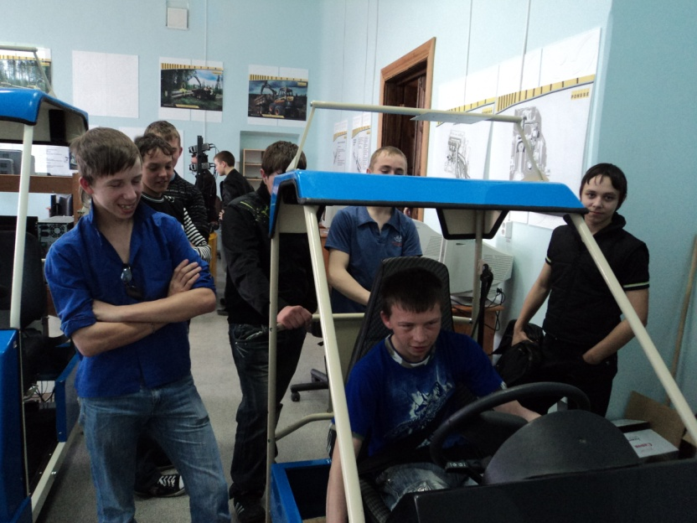
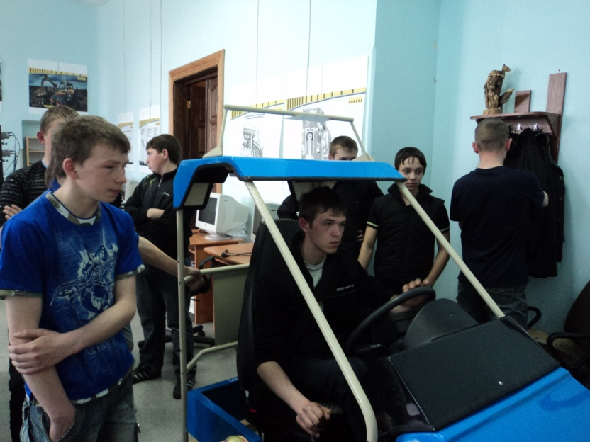
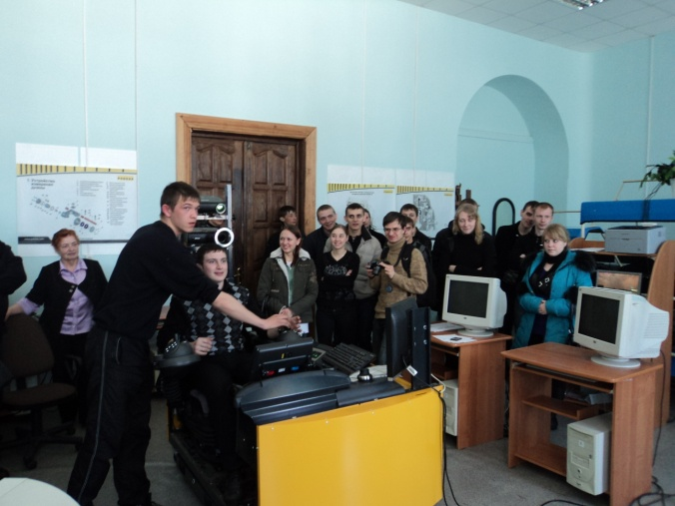
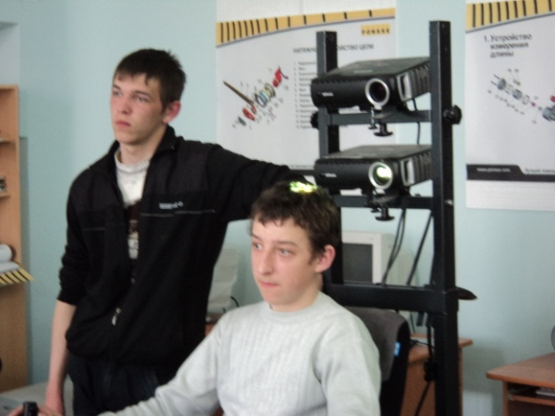
Профессиональная проба

Slide 19
В практике профориентационной работы следует руководствоваться следующими принципами:
связь профориентации с жизнью, трудом, практикой, предусматривающей оказание помощи учащемуся в выборе его будущей профессии в единстве и взаимосвязи с потребностями современной экономики в квалифицированных кадрах;
систематичность профориентации
дифференцированный и индивидуальный подход к учащимся в зависимости от уровня сформированности их профессиональных интересов, от различий в ценностных ориентациях и жизненных планов, интересов и способностей;
взаимосвязь школы, семьи, профессиональных учебных заведений, работодателей и общественности.

Slide 20
Спасибо за внимание!!!

